Slide 1
Présentation de la Mission
Newka (Jesse Veran) & LeMecSansPseudo

Slide 2
Ce PowerPoint et la suite du dossier KSC4-Apollo de LMSP et Newka (Jesse Veran sur discord), dans ce PowerPoint, nous décrirons la missions, étape par étape, en apportant quelques détails complémentaire à la première partie de ce dossier. Vous pouvez lire ce PowerPoint en lecture simple, même s’il est conseillé de le lire sous forme de diaporama pour un meilleur confort de lecture

Slide 3
1-Brève présentation du PowerPoint
Ce power point sera divisé en 3 partie, chaque parti correspond aux étapes du voyage, suivant cet ordre:
I-Première phase de vol
Du décollage à l’interception avec la Lune
II-Deuxième phase de vol
De l’entrée en orbite lunaire, au transfert vers la Terre
III-Troisième phase de vol
De la sortie de l’influence lunaire, à l’atterrissage

Slide 4
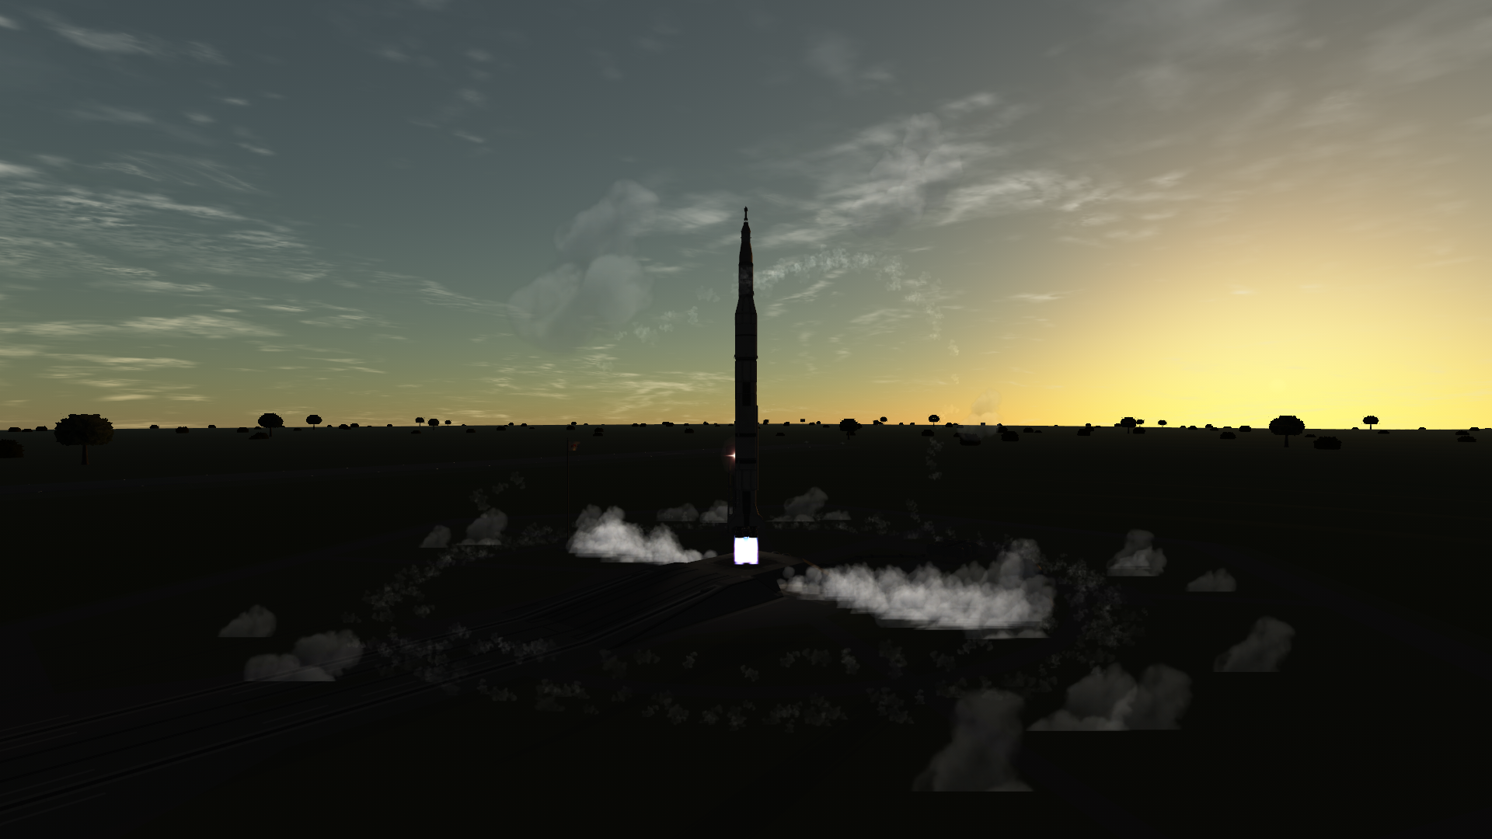
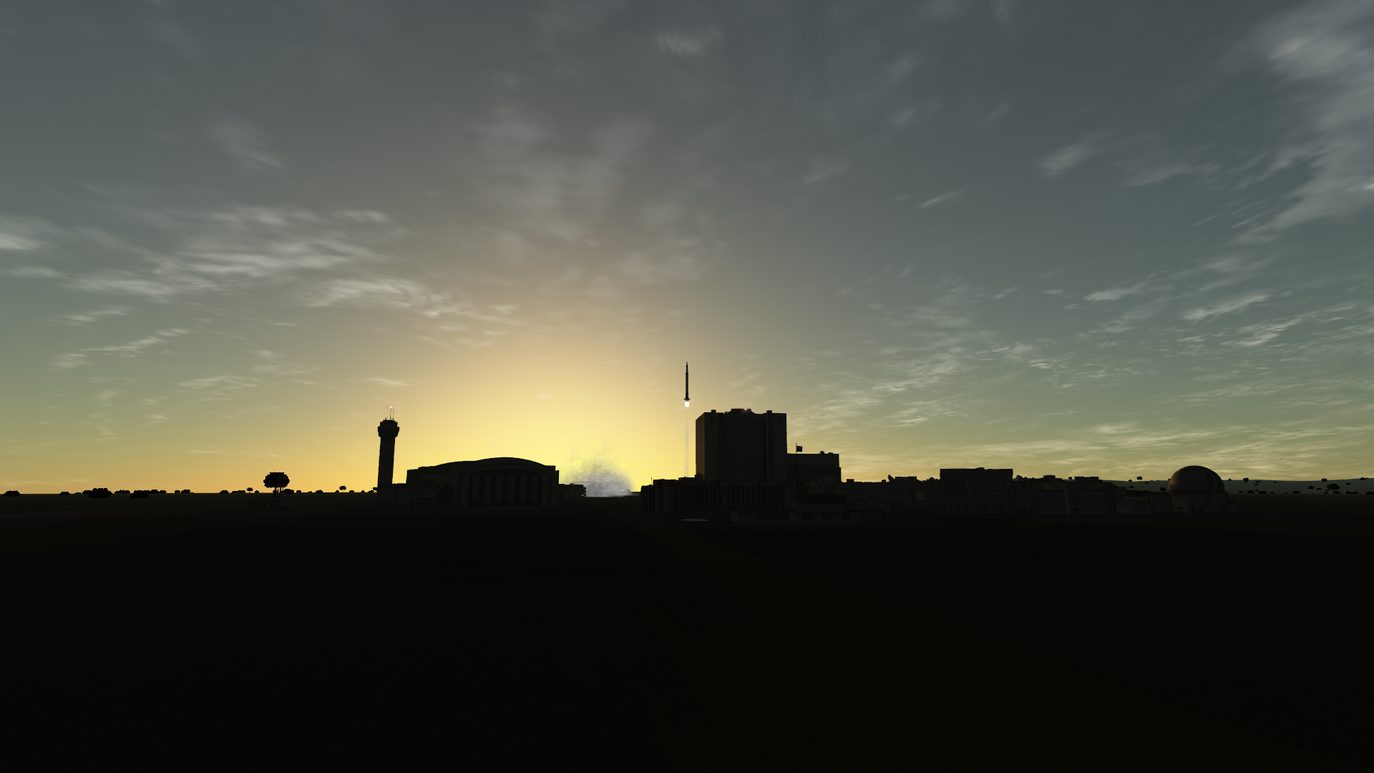
I-Première phase de vol A) Le décollage
La Saturn V a donc décollé depuis Cape Canaveral, et est parti droit vers l’Est, afin d’être le plus proche possible de l’inclinaison de l’orbite lunaire.

Slide 5
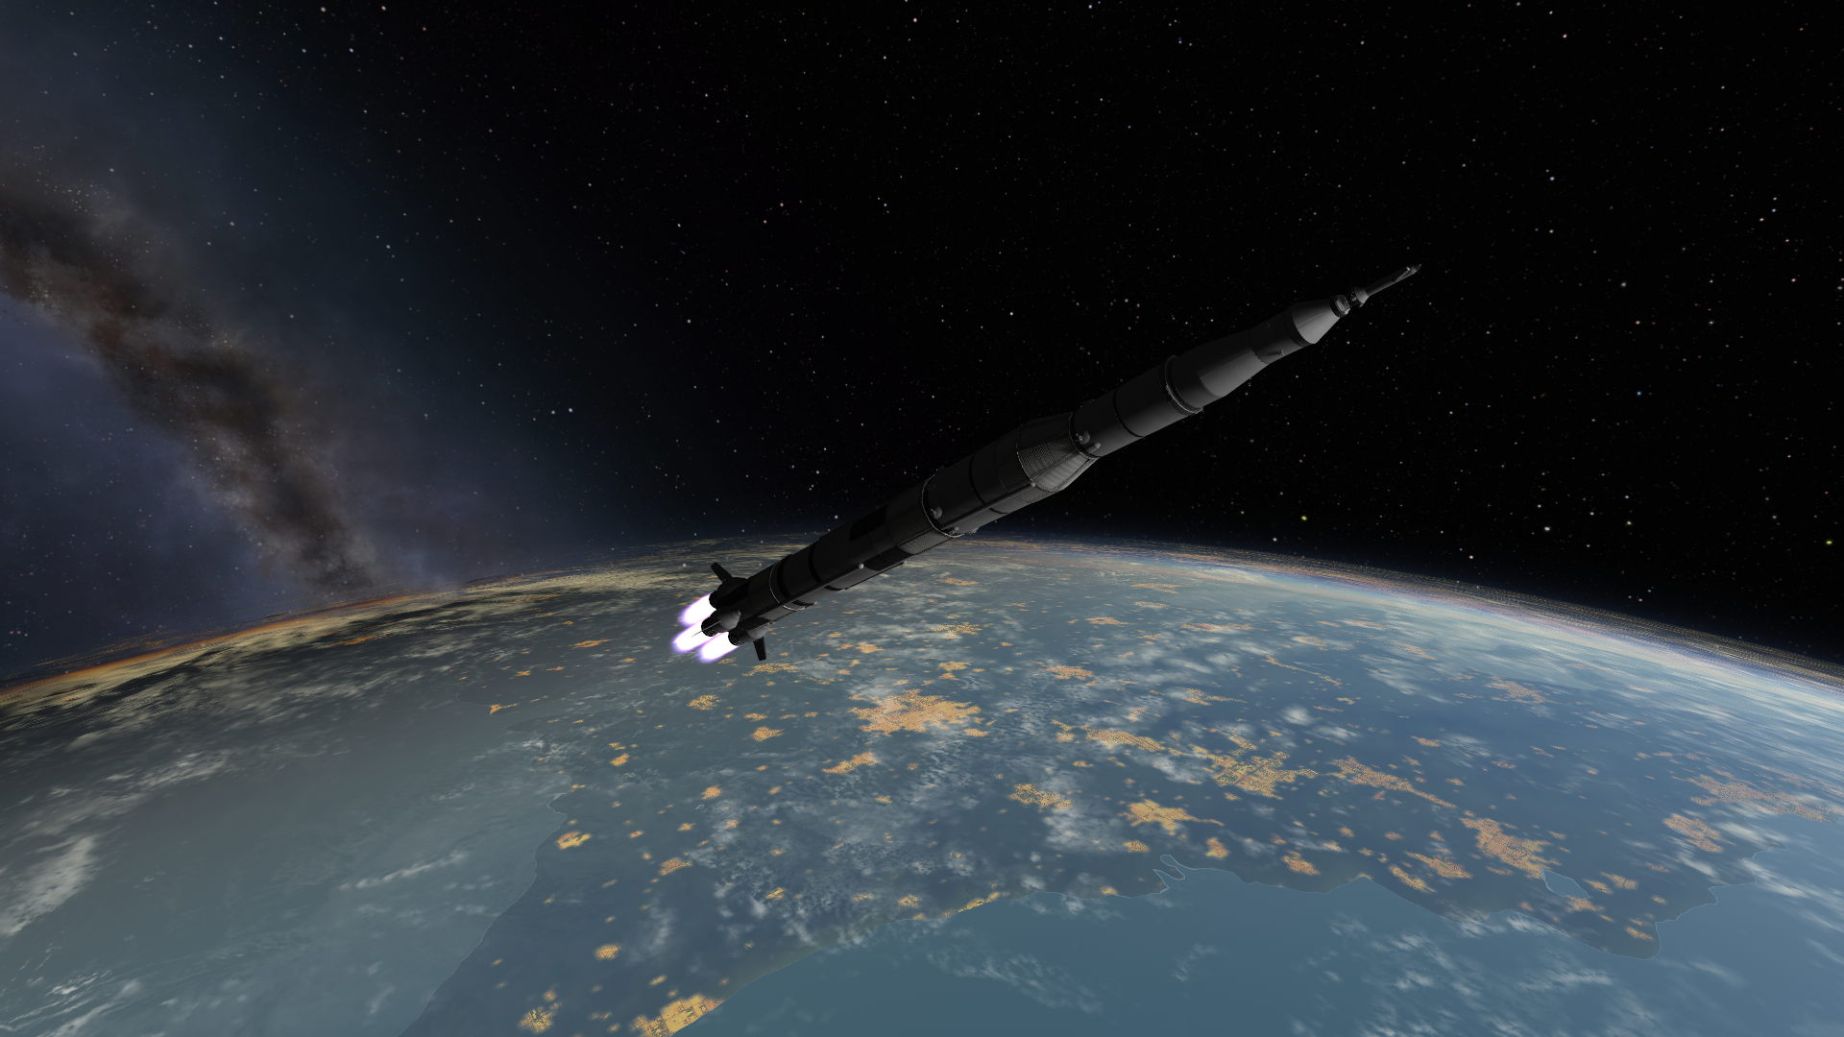
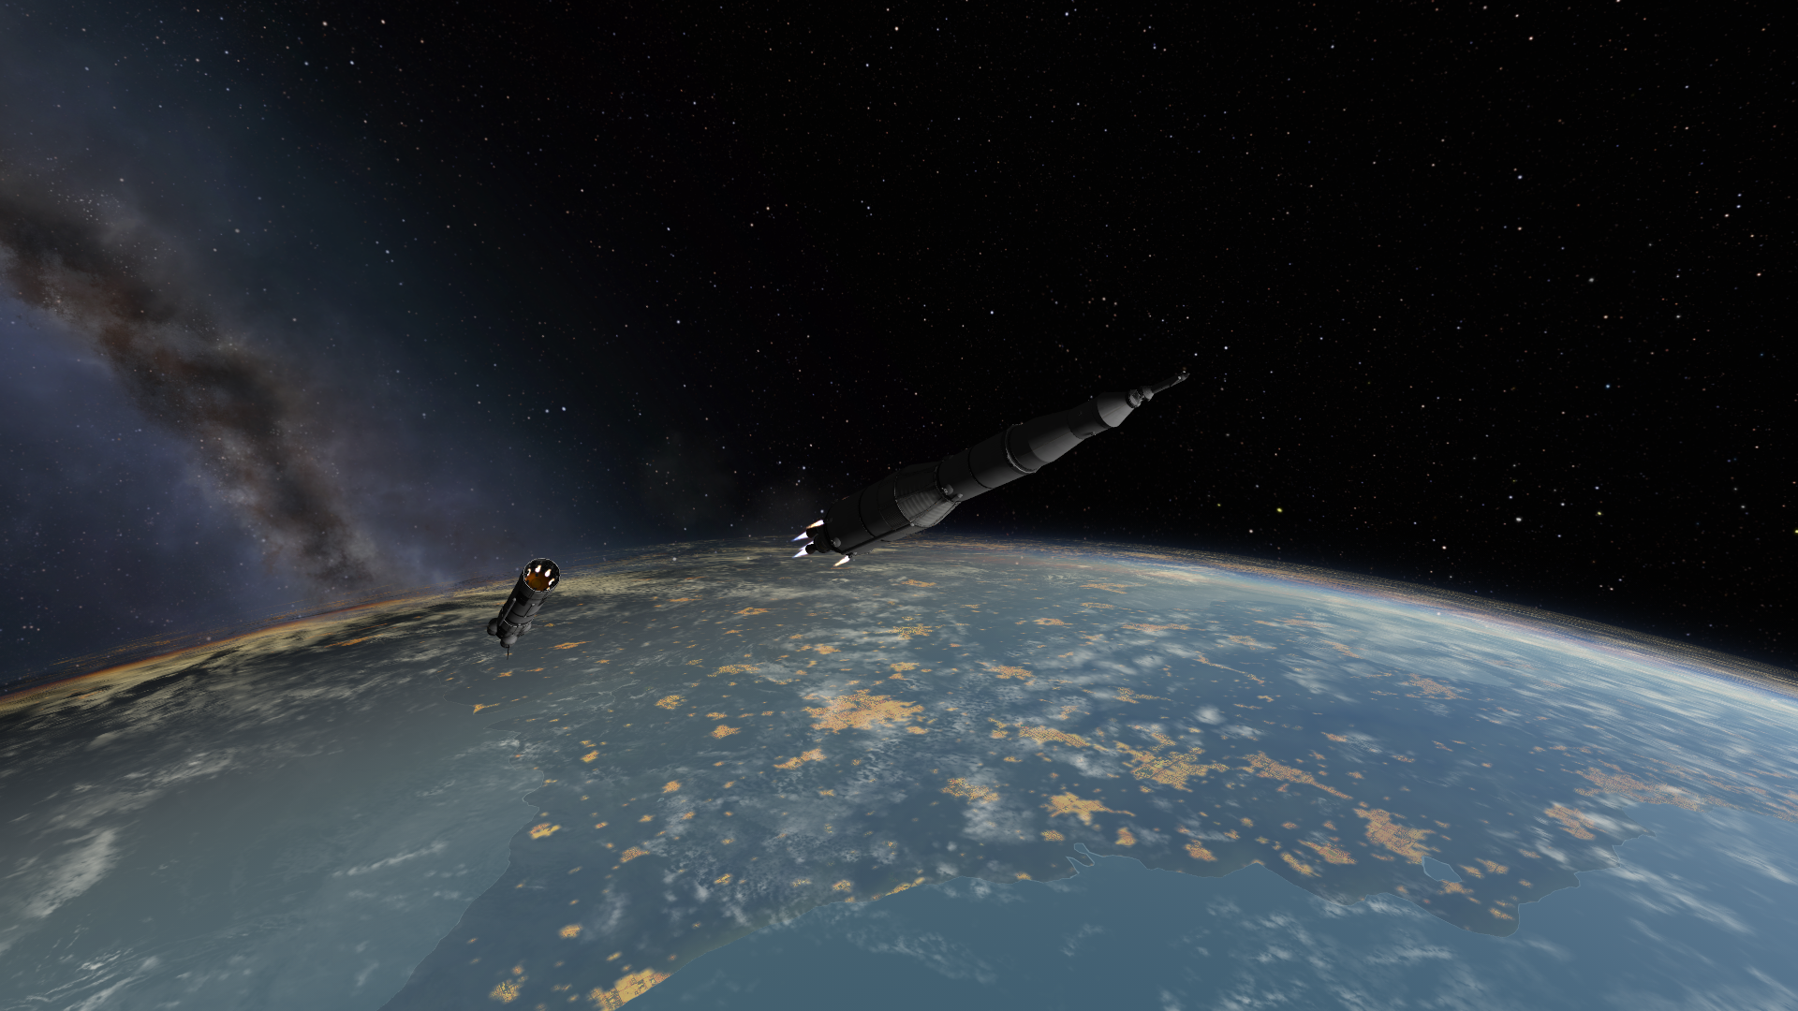
Le largage du premier étage et allumage du deuxième
Après avoir été allumé pendant près de 2 minutes, le premier étage est largué, afin de laisser place à l’allumage du deuxième étage.

Slide 6
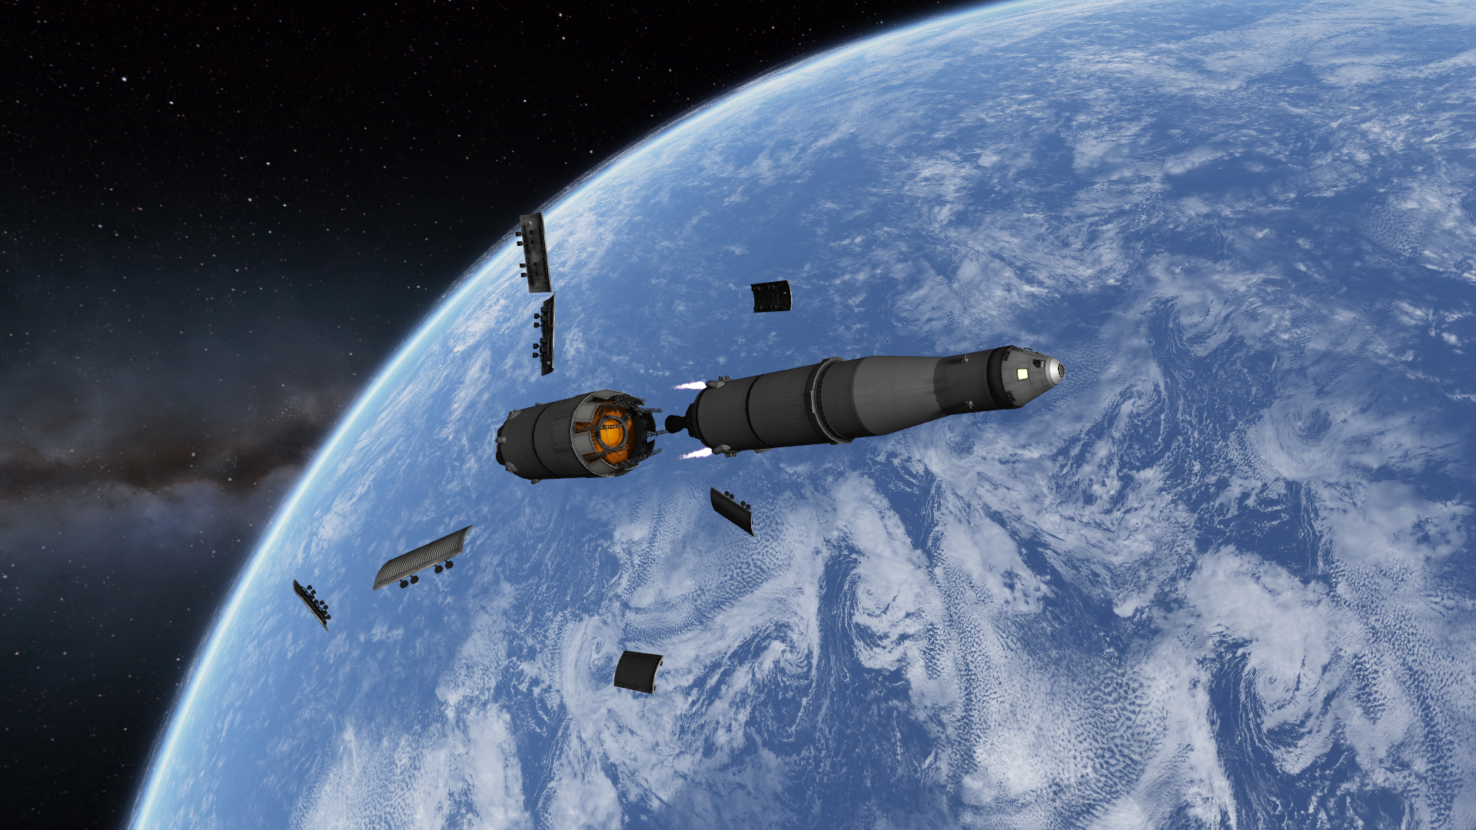
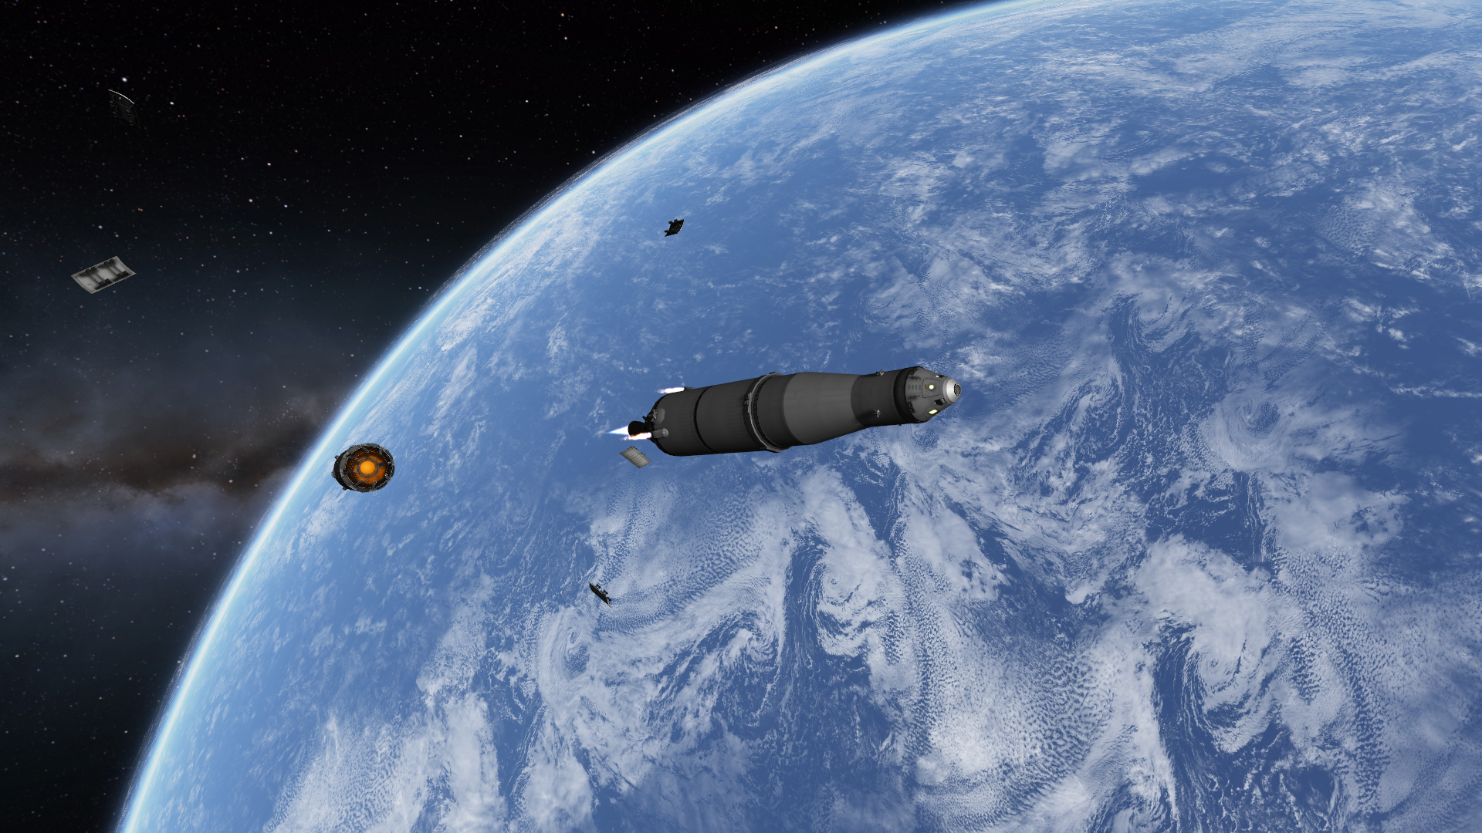
Largage du S-II et allumage du S-IVB
Une fois à seulement quelques centaines de m/s de l’orbite, le S-II est largué, pour laisser place au S-IVB qui servira à la mise en orbite et au transfert vers la Lune

Slide 7
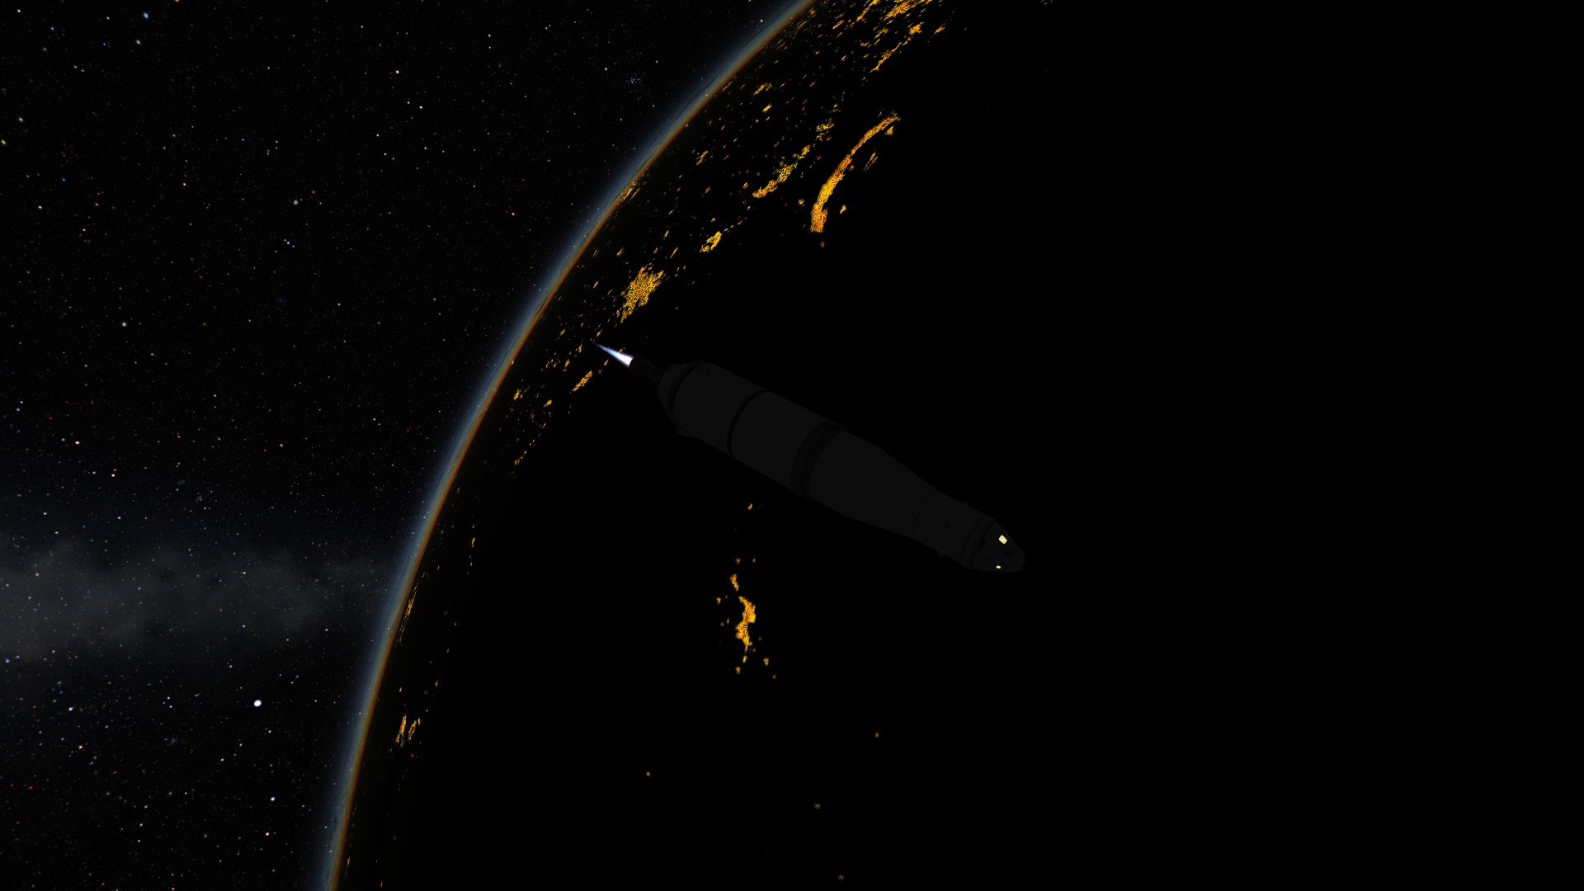
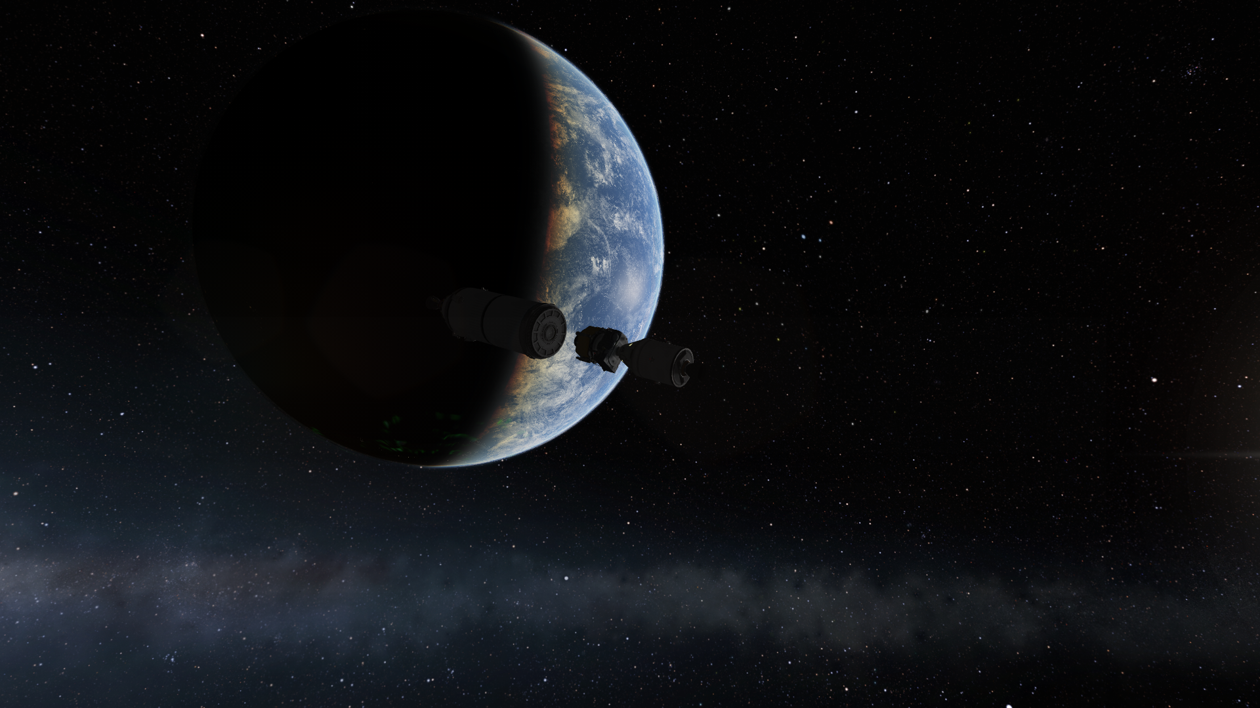
Transfert vers la Lune et largage du S-IVB
Une fois le S-IVB ayant fait l’injection trans-lunaire(image 1), le CSM et le LM s’arriment l’un à l’autre, puis le S-IVB est largué (image 2).

Slide 8
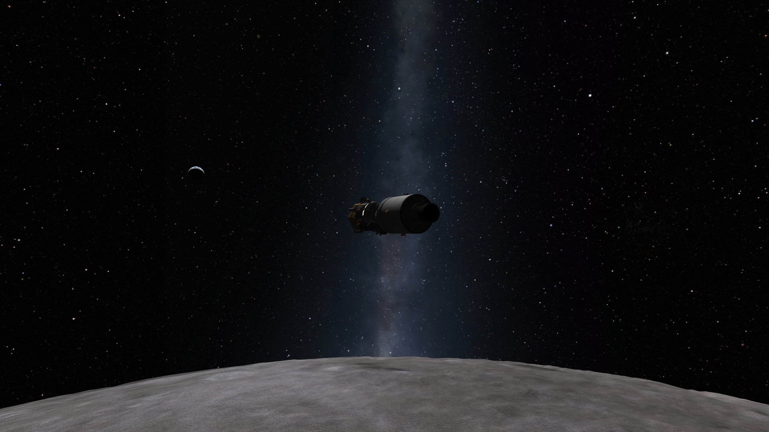
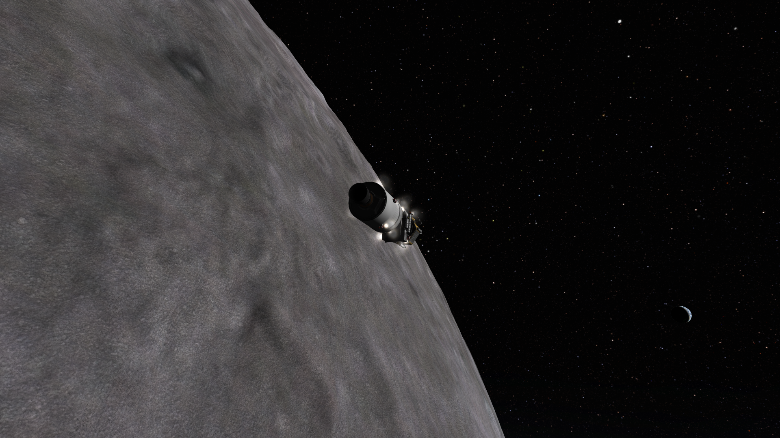
Arrivée en orbite lunaire
C’est après un voyage de 2 jours, que l’équipage arrive en orbite lunaire. Deux astronautes seront transférés dans le LM un peu plus tard, afin de proceder à l’atterrissage.

Slide 9
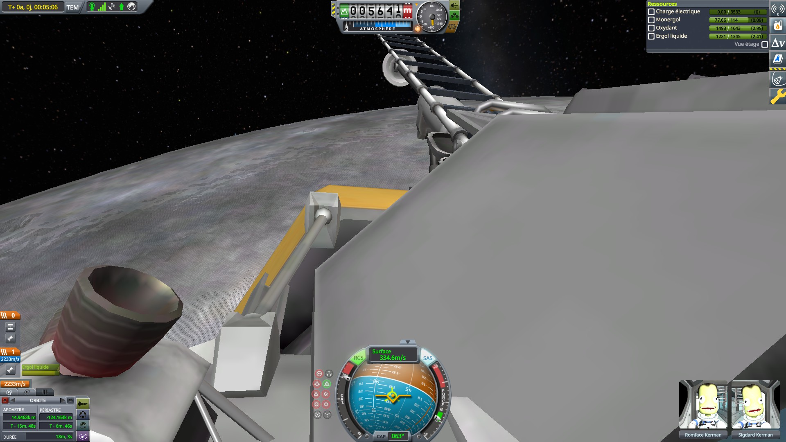
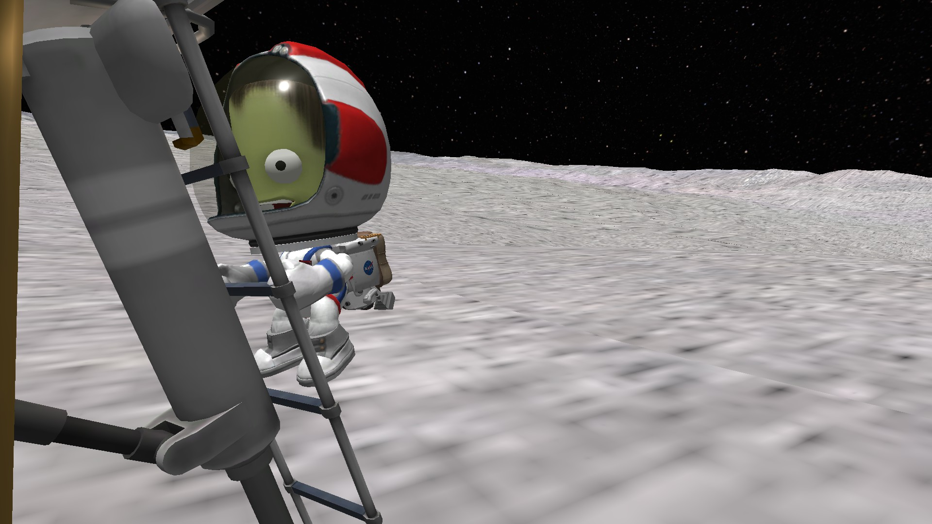
L’allunissage
C’est après une petite heure de descente, et un attérissage tout en douceur, que Jeb pose le pied sur la Lune pour la première fois, l’équipage restera sur la Lune pendant 2 petites heures, avant de remonter vers l’orbite pour rejoindre le CSM

Slide 10
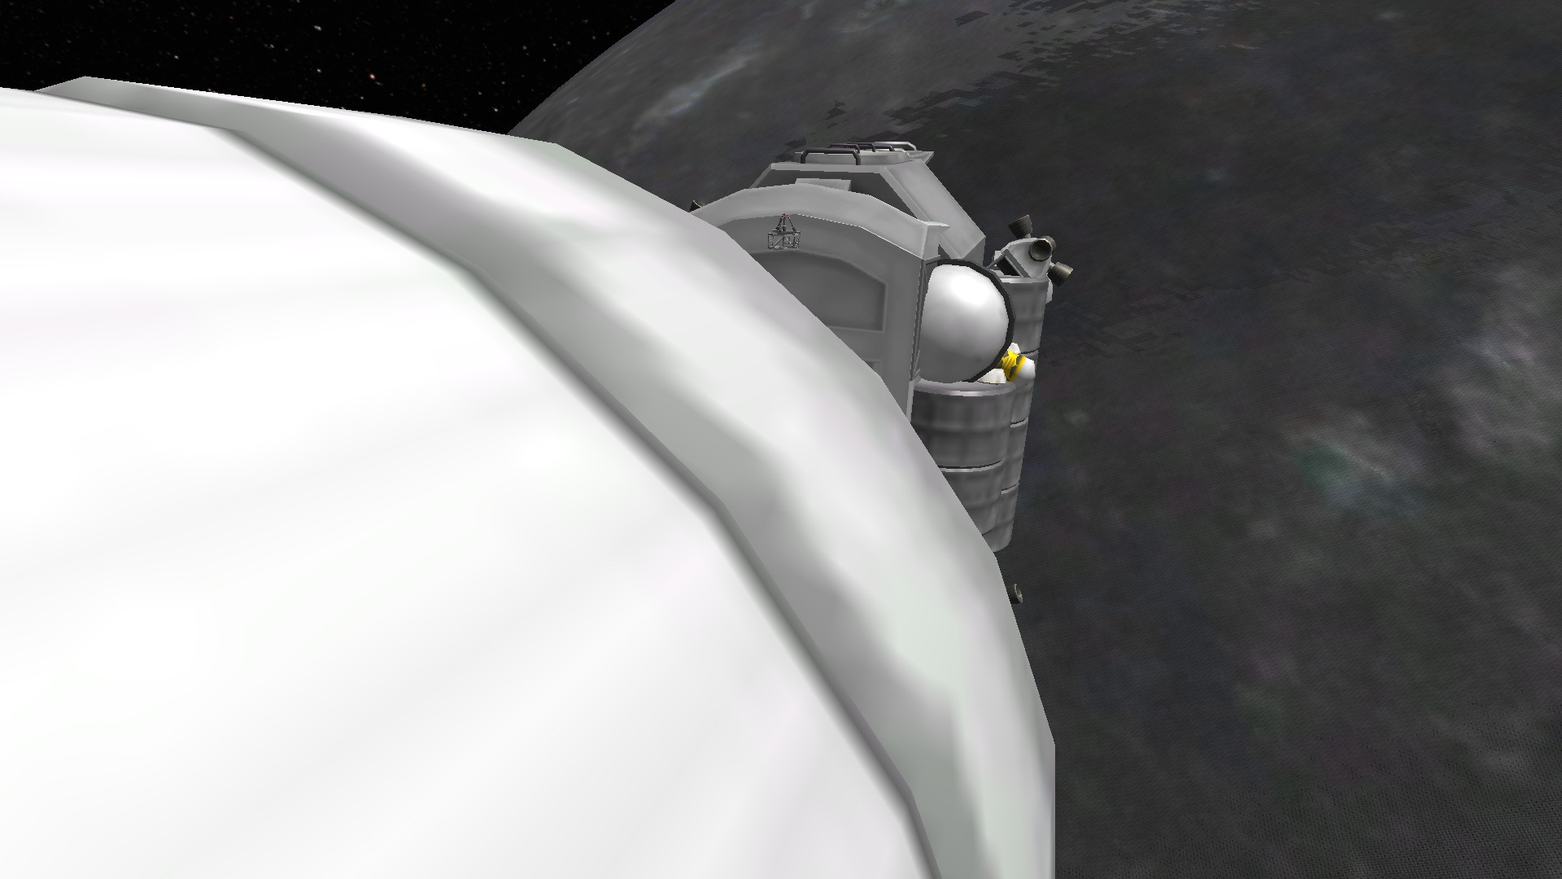
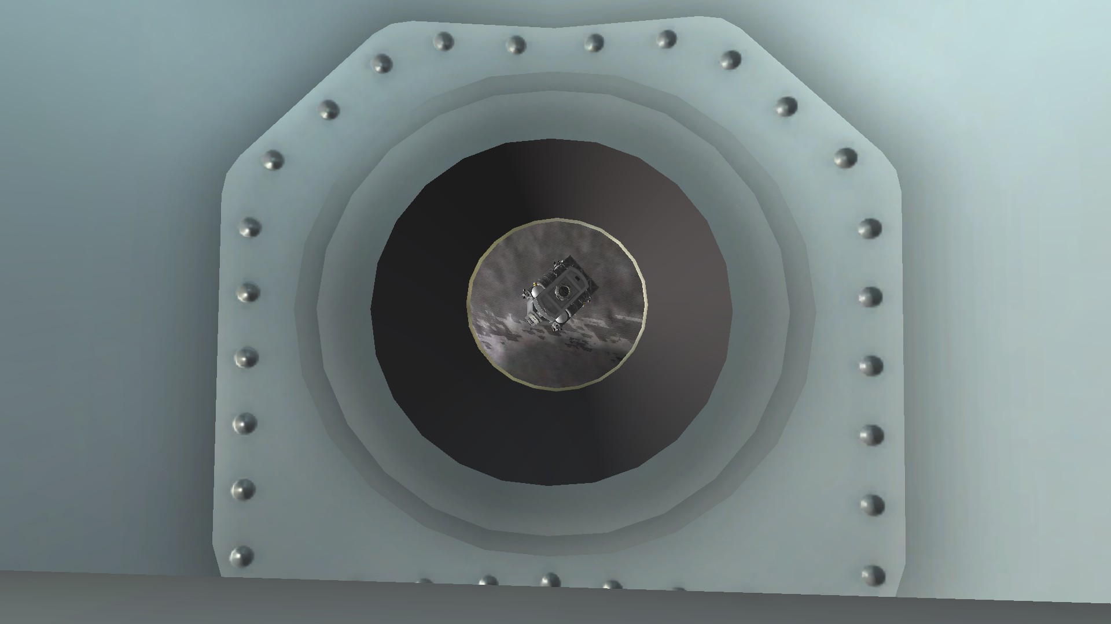
Retour en orbite lunaire
C’est après avoir passé quelques heures dans le LM, le temps de tout verifié, que le LM a quitté la surface lunaire et à rejoint le CSM en orbite.

Slide 11
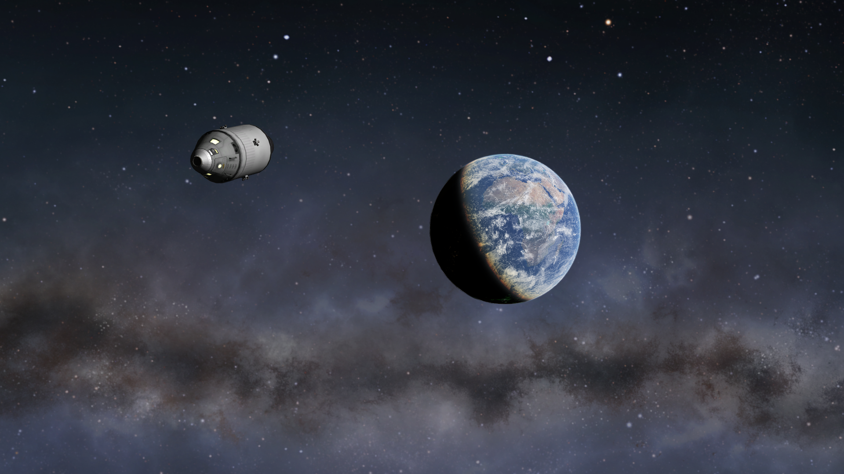
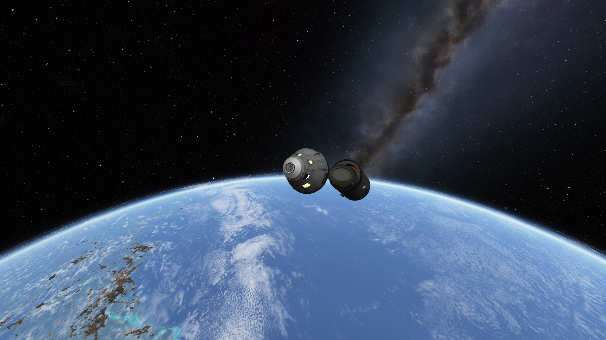
Le retour sur Terre
Une fois le LM largué, le CSM à allumé son moteur afin de s’arracher de l’attraction lunaire et de revenir sur Terre. A quelques centaines de kilomètres de la surface, la capsule se détache du module de service, et amorce sa rentrée.

Slide 12
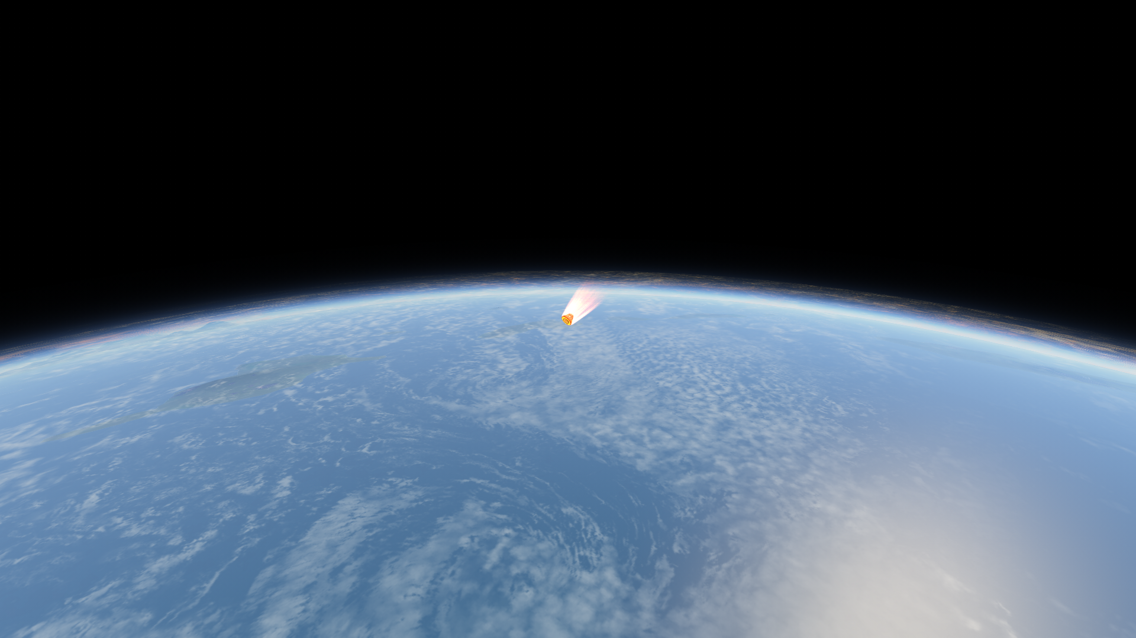
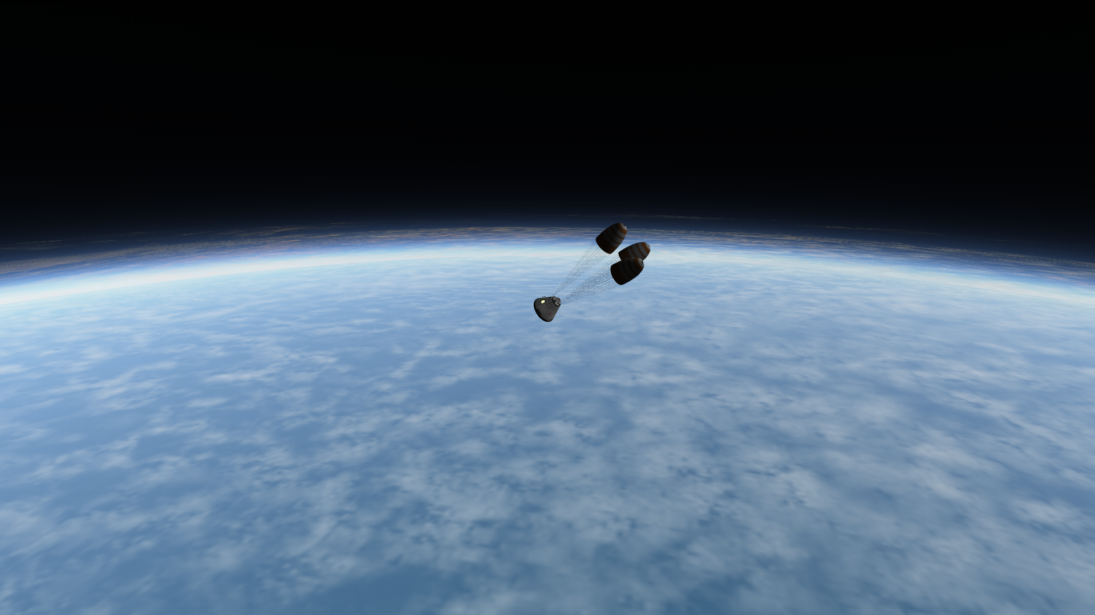
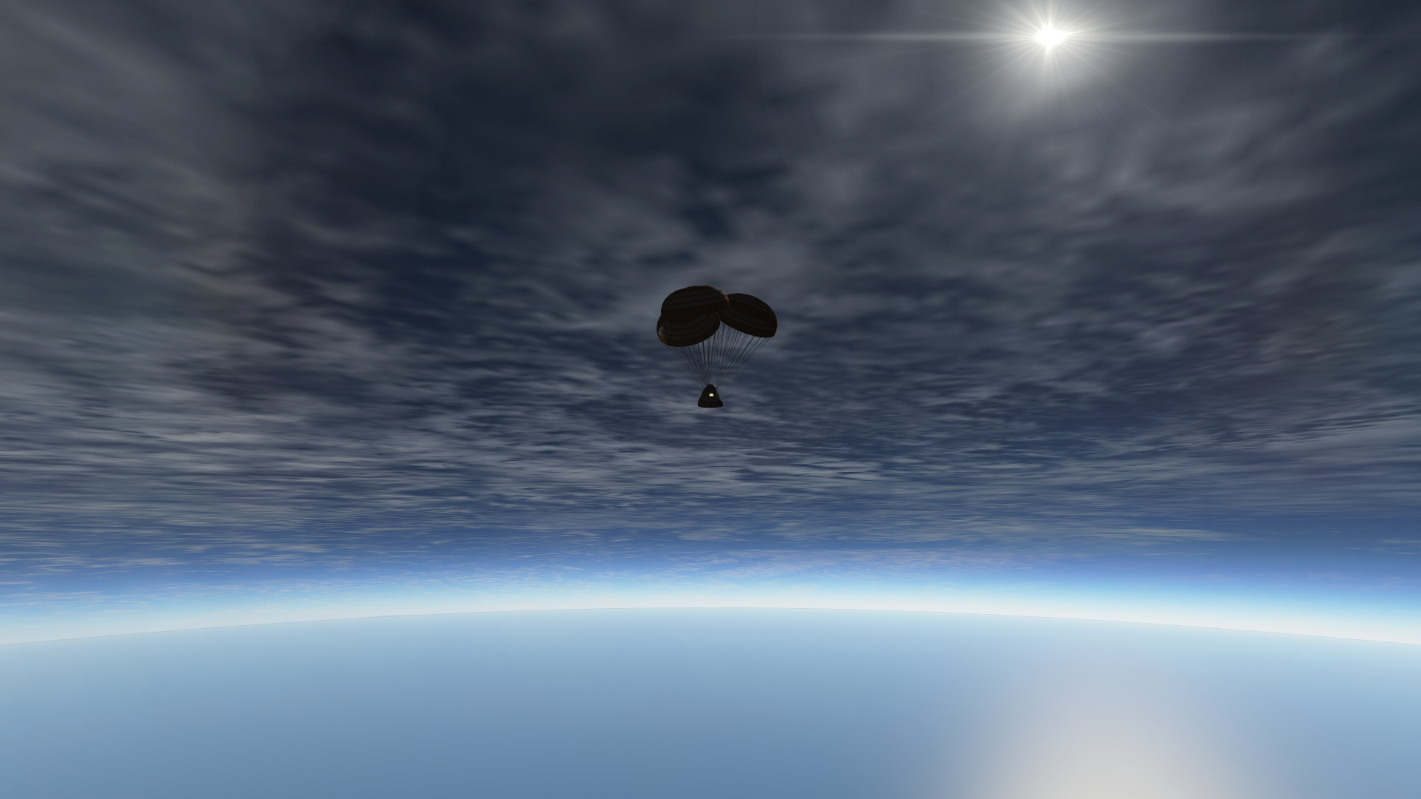
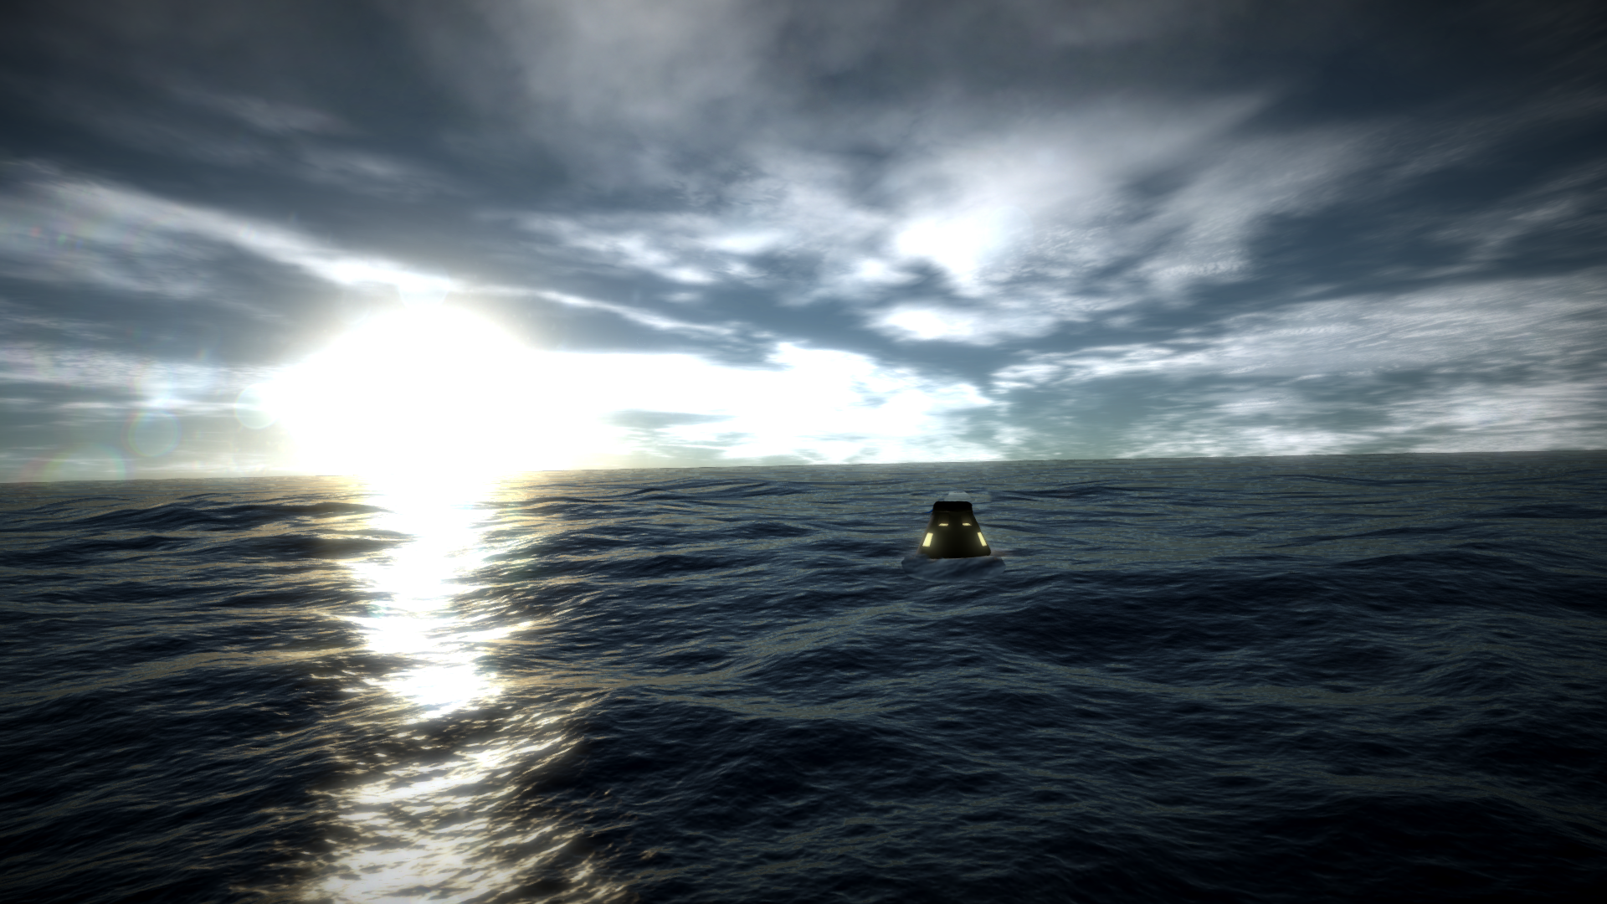
L’atterrissage sur Terre
Après une mission d’une semaine, la capsule rentre enfin sur Terre, avec ses trois membres d’équipage à bord.

Slide 13
Fin du challenge (message de Newka)
Je tenais à remercier l’équipe Ksc pour ce challenge, car c’est un challenge qui rend, avant tout, un immense hommage au 50 ans du plus grand voyage que l’homme n’ai fait, celui de marcher sur la Lune. C’est ce programme qui m'a donner l’envie d’être passionné de spatial alors merci à vous d’avoir fait de cette mission un challenge

